Slide 1
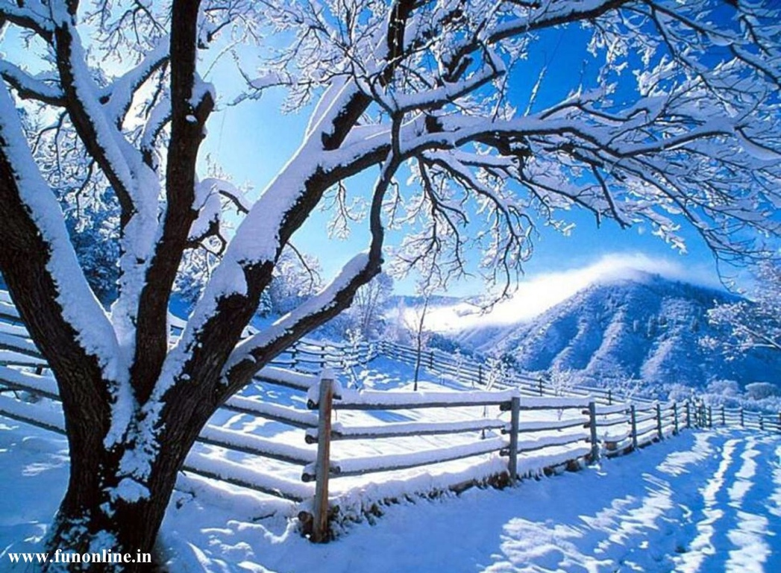
Classes de neige 2024
La Plagne-Montalbert
Savoie
Du lundi 11 mars au mardi 19 mars 2024
M
Evasion Scolaire
direction@evasionscolaire.be
www.evasionscolaire.be

Slide 2
Evasion Scolaire
Expérience de plus de 25 ans
Connaissance parfaite des produits
Plus de 3500 enfants chaque année
98% de fidélité
Licence d’agence de voyages
M

Slide 3
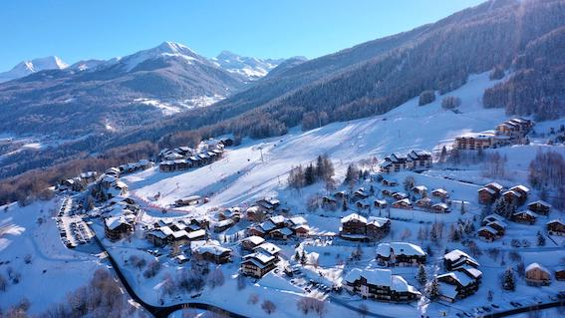
La plagne-montalbert

Slide 4
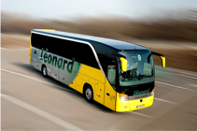
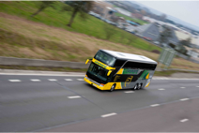
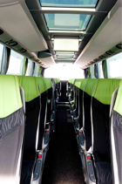
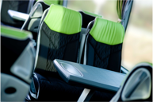
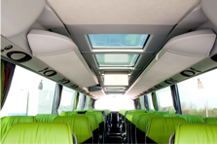
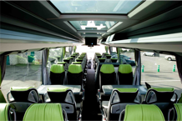
Transport avec les Autocars Léonard
Autocars récents 4 étoiles
2 chauffeurs expérimentés pour la totalité du trajet
Un respect exemplaire de la législation (temps de conduite, repos, …)
Des entretiens systématiques
Un équipement technologique de haut niveau (ABS, système ESP, ralentisseur, VOITH, ordinateur de bord, moteur turbo 550CV, …)
Pneus neige, chaines, …
Des moteurs propres
Une liaison permanente avec la centrale
Ma

Slide 5
Accompagnants
Madame Coune
Madame Schmitz
Madame Baruffolo
Monsieur Darcis
Monsieur Thoelen
Madame Béatrice
Ma

Slide 6
départ et retour
Départ le lundi 11 mars 2024 à 22h → Les enfants arriveront 30 minutes plus tôt → L’endroit vous sera précisé
Retour le mardi 19 mars 2024 à 7h (le matin) → Rendez-vous au même endroit
M

Slide 7
Tenue de voyage
T-shirt + collant ou training + combinaison de ski
Boots ou bottines
Bonnet et gants
(A notre arrivée le matin en montagne, il risque de faire froid.)
Avant le départ, les enfants auront pris un repas de préférence chaud mais léger. Ils auront également pris un bain ou une douche.
M

Slide 8
Les bagages
Une valise ni trop grande ni trop lourde car chacun porte ses bagages !
→ (Liste du contenu dans les pages suivantes)
J

Slide 9
Sac de voyage (pour le car)
pique-nique pour le petit déjeuner du mardi
boissons non pétillantes + gourde
biscuits
livres ou jeux de voyage pour 2
petit essuie, taie d’oreiller, mouchoirs
sachet en plastique
médicaments pour le mal du voyage (penser aussi au retour) et les médicaments du matin.
J

Slide 10
À notre arrivée
Une centrale téléphonique est organisée.
Nous envoyons un message de bonne arrivée aux parents-relais et c’est à vous de les contacter.
Chaque jour, nous écrivons sur le site de l’école et nous envoyons 2 ou 3 photos.
Ma

Slide 11
Formalités de voyage
Chaque élève sera en possession :
de sa carte d’identité provisoire ou définitive ou passeport,
de son argent de poche.
→ Le tout glissé dans une pochette autour du cou.
Ma

Slide 12
Formalités avant le départ
Compléter avec la plus grande précision :
La fiche médicale
La fiche de renseignements
L’autorisation des parents
Fournir au titulaire:
La carte européenne d’assistance
Signaler les régimes alimentaires
J

Slide 13
Préparation physique
Il est important d’être en bonne condition physique pour pratiquer le ski :
Balades à pied.
Monter les escaliers.
Préparation avec le PDG.
Activités sportives en dehors de l’école
Ma

Slide 14
Préparation de la valise
Pour skier dans les meilleures conditions, il est important de porter :
un sous-pull ou un t-shirt à longues manches
un pull
des collants sans pieds
des bas de ski qui montent jusqu’aux genoux
la combinaison OU le pantalon et la veste de ski
les gants, le masque et le casque.
J

Slide 15
Matériel (quantité)
Combinaison de ski OU anorak + pantalon de ski (1)
Sous-pulls OU t-shirts à longues manches (1 par jour)
Pulls (2)
Bas de ski (4 paires)
Collants sans pieds (2)
Col Polar (1)
Gants de ski
Lunettes de ski (masque)
Casque obligatoire (peut être loué à l’école)
Ma

Slide 16
Pour les activités extérieures
Les enfants portent la même tenue que pour le ski +
Des bottines OU des boots
Bonnet
Lunettes solaires
Carnet de bord
Papier à lettre + enveloppes
1 plumier complet
1 support pour écrire
M

Slide 17
Tenue d’intérieur et vêtements de corps
Pantalons OU trainings (2)
1 pull
Culottes/slips (1 par jour)
Pyjamas (2)
Chaussettes (4)
Gants de toilettes (2)
Essuies de bain
Trousse de toilette (peigne, brosse à dents, dentifrice, savon,…)
Pantoufles OU petites chaussures
Crème solaire (+crème hydratante si peau sensible)
Beurre de cacao
Sac pour le linge sale en tissu OU taie d’oreiller
Mouchoirs
→ Prévoir un tee-shirt blanc pour un bricolage.
→ Prévoir un vêtement spécial pour la soirée casino.
M

Slide 18
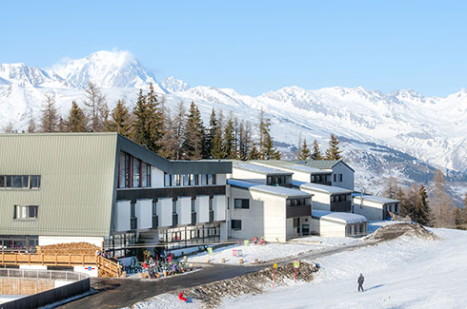
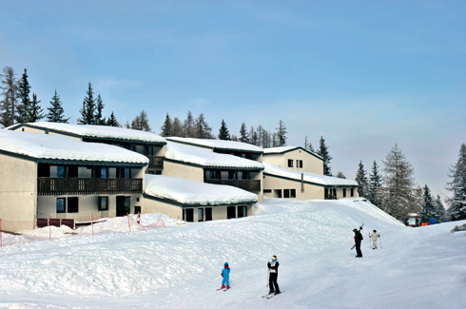
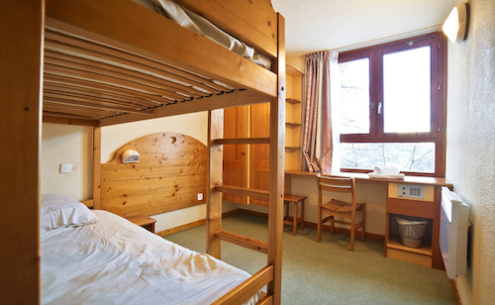
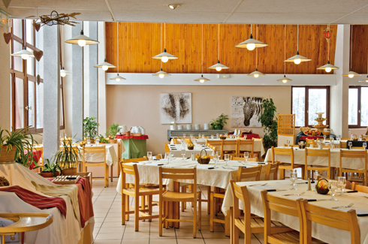
Le dou de la ramaz

Slide 19
Le dou de la Ramaz et la station
Le village de vacances "le Dou de la Ramaz" situé à 1650m d'altitude peut accueillir jusqu’à 200 personnes en logement scolaire. Toutes les chambres disposent d’une salle de bain et de WC.
Montalbert est un village typique et authentique à 1350m d’altitude, il garantit un accès direct aux pistes et aux sommets grâce à une liaison rapide en télécabine, et propose un petit domaine skiable niché dans la forêt.
J

Slide 20
Journée type
Réveil
Petit déjeuner (7h45)
Cours de ski (9h à 12h)
Dîner (12h30)
Activités pédagogiques et de découvertes
Goûter (entre 14h30 et 16h30)
Douche
Souper (19H)
Activités du soir
Coucher
M

Slide 21
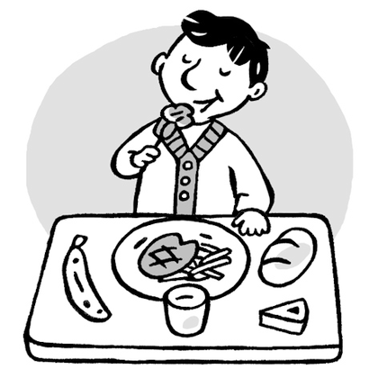
Repas
Petit déjeuner :
→ Pain, confiture, miel, céréales, lait
Dîner :
→ Entrée
→ Plat
→ Dessert / laitage
Goûter :
→ biscuit / jus
Souper :
→ Entrée / potage
→ Plat
→ Dessert / fromage
Ma

Slide 22
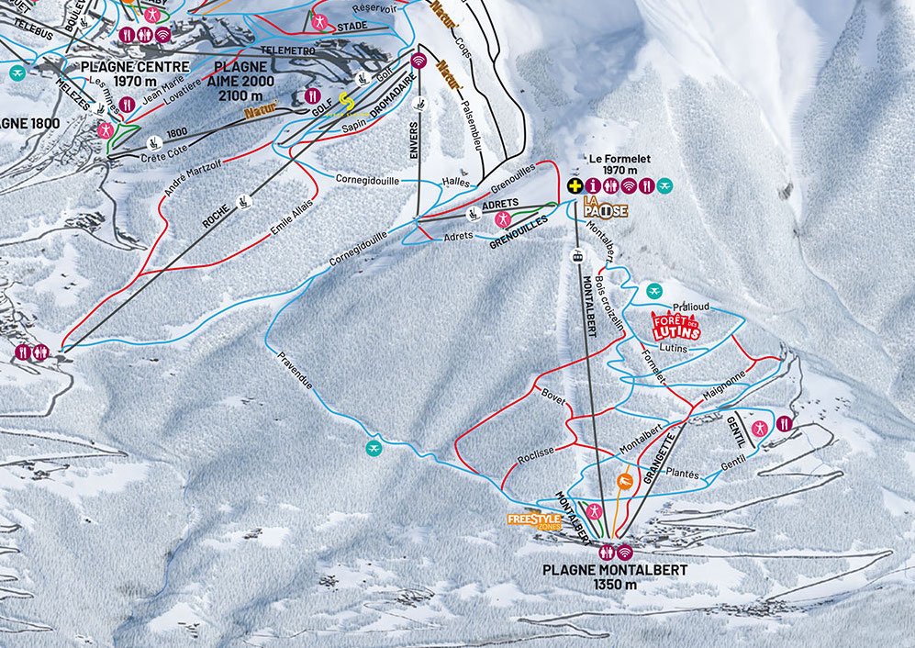
Domaine skiable
J
Altitude pistes : 1350 à 2340 m
80 km de pistes

Slide 23
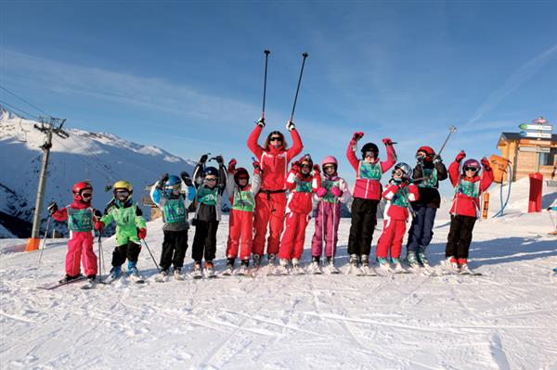
Cours de ski
Encadrés par l’Ecole de Ski Française
Répartis par niveau de ski
Groupes de +/-12
15h de ski
M

Slide 24
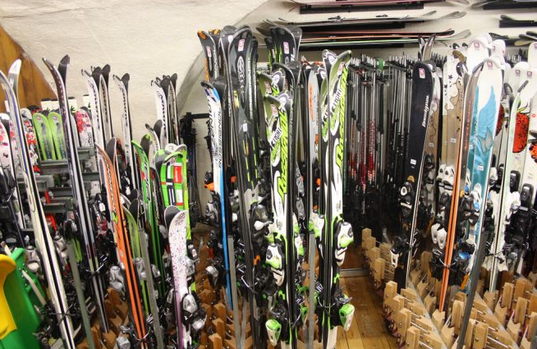
Matériel de ski
Equipement récent
Location chez des professionnels
Distribution par des professionnels
Matériel livré à l’hôtel
J

Slide 25
Activités pédagogiques et de découvertes
Jeu de piste
Parcours nature
Pelles à neige
Rallye photos
Balade raquettes
Balade aux flambeaux
Quiz musical
Boum
Carnet tout au long du voyage
M

Slide 26
Encadrement médical
Cabinet médical et pharmacie à Aime la Plagne (10 km) La Plagne Centre (8km)
Hôpital à Bourg Saint Maurice (22 km)
J

Slide 27
Médicaments
Prévoir les médicaments dans la valise : ils seront donnés aux enseignants dès l’arrivée dans les chambres.
→ Prévoir une fiche avec les informations et la posologie
Ma

Slide 28
Le courrier
Marquer les enveloppes d’une étoile bleue
dans le coin supérieur gauche.
J
Nom et prénom de l’enfant – Ecole SBSS Hôtel Le Dou de la Ramaz Montalbert, 1600 73210 Plagne Montalbert France

Slide 29
En bref
Logement confortable
Bons repas
Grands espaces extérieurs
Dans le domaine de ski
Domaine skiable adapté
Ma

Slide 30
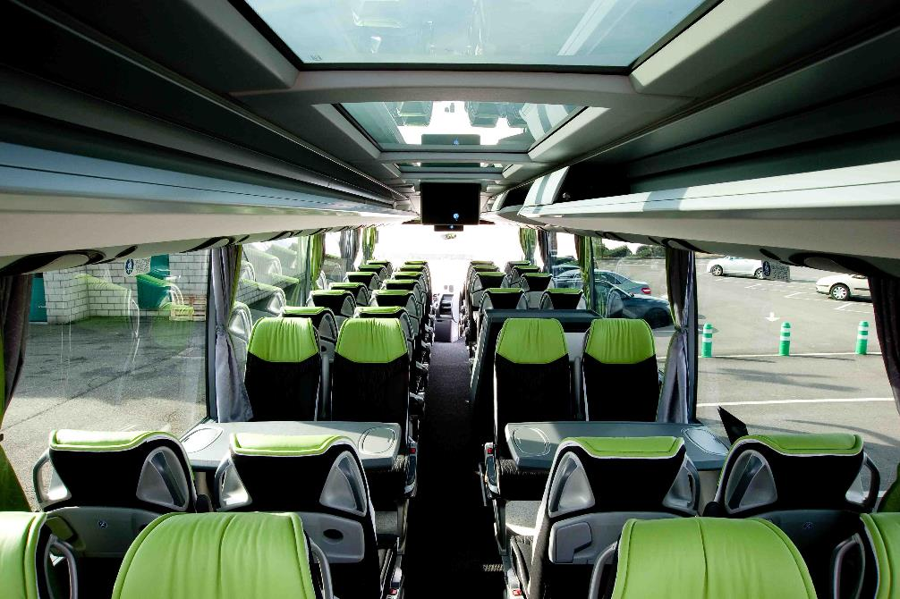
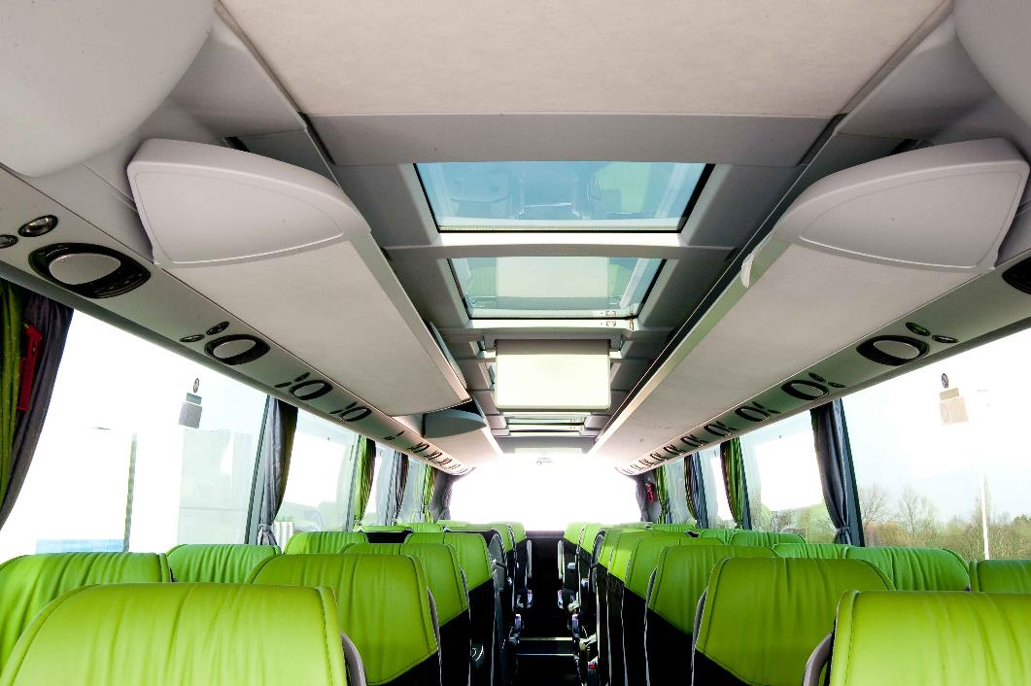
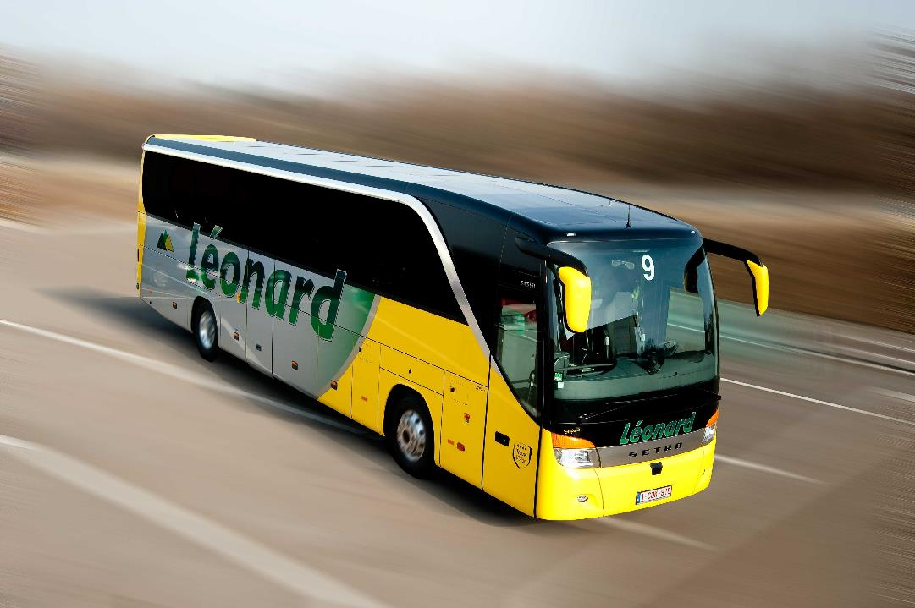
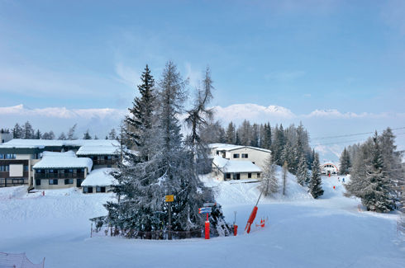
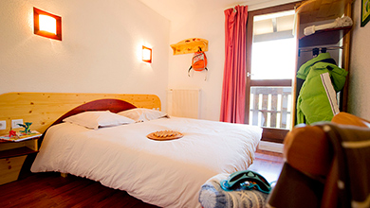

Slide 31
En route pour vivre de belles aventures en montagne avec nos élèves … nous vous remercions pour votre confiance !

Slide 32
Avez-vous des questions ?
Merci pour votre attention

